Slide 1

GOM NHÓM VĂN BẢN
Trường Đại học Khoa học Tự nhiên
Khoa Công nghệ thông tin
Wall-E
Nguyễn Lương Điền – 1212084
Mai Khải Huy - 1212124

Slide 2
Nội dung
Vấn đề gom nhóm văn bản
Các thuật toán gom nhóm
CLARA
OPTICS
CHAMELEON
Kết quả thực nghiệm
Kết luận

Slide 3
Vấn đề gom nhóm văn bản

Slide 4
Bài toán gom nhóm văn bản
Dữ liệu văn bản bán cấu trúc và phi cấu trúc chiếm tỉ lệ lớn và ngày một gia tăng.
Mục tiêu của gom nhóm văn bản là tìm kiếm các đặc trưng và phân phối vào các nhóm sao cho các văn bản trong cùng một nhóm có các đặc trưng giống (tương tự) nhau.
Dữ liệu văn bản được phân loại giúp cho việc quản lý, tra cứu trở nên dễ dàng và thuận tiện hơn.

Slide 5
Vấn đề xử lý ngôn ngữ tự nhiên (tiếng Anh)
Tách từ, loại bỏ dấu câu.
Loại bỏ các từ ít mang giá trị về ngữ nghĩa (stopword): giới từ, liên từ, mạo từ,…
Stemming: Chuyển đổi các từ biến thể về dạng gốc, giúp cho cho việc đánh giá sự phân bố và đóng góp về mặt ngữ nghĩa của chúng được đầy đủ và chính xác hơn.
Các kĩ thuật nâng cao: phân tích cụm từ, ngữ cảnh…

Slide 6
Biểu diễn đặc trưng
Đặc trưng nguyên thủy của văn bản phi cấu trúc mang tính tự nhiên, gần với con người, do đó rất khó xử lý bằng máy tính → Cần chuyển sang một dạng đặc trưng khác dễ xử lý hơn.
Trước hết, cần lựa chọn các mẫu đặc trưng (từ khóa) trong văn bản. Các từ khóa này thường được lựa chọn dựa vào định luật Zipf.
Tập hợp các từ khóa được lựa chọn trên toàn bộ các văn bản được gọi là Bag of Words. Các văn bản sau đó sẽ được biểu diễn theo danh sách các từ khóa này theo mô hình được lựa chọn.

Slide 7
Mô hình Boolean
Gọi V = {t_{o}, t₁, …, t_{m}} là tập hợp các từ khóa.
Mỗi văn bản i được biểu diễn bằng một vector nhị phân d_{i} = {w₀, w₁, …, w_{m}}. Giá trị w_{k} = 0 nếu mẫu t_{k} không xuất hiện trong văn bản d_{i} và bằng 1 nếu ngược lại.
Mô hình boolean chỉ có giá trị về mặt định tính (có hoặc không), không thể hiện được giá trị định lượng về sự đóng góp vào nội dung của mẫu vào văn bản.
Mô hình này ít được sử dụng trong thực tế.

Slide 8
Mô hình Vector space
Đây là mô hình được sử dụng chủ yếu trong gom nhóm văn bản.
Tương tự như mô hình Boolean, nhưng các hệ số của vector đặc trưng là các giá trị liên tục. Hệ số thường được sử dụng là TF-IDF.
TF_{t, d} (Term Frequency): tần số xuất hiện của một mẫu t trong văn bản d.
DF_{t} (document frequency): tần số văn bản có xuất hiện mẫu t.
IDF_{t} = log₁₀(N / DF_{t}).
TF-IDF_{t, d} = TF_{t, d} ⅹIDF_{t}.

Slide 9
Mô hình Vector space
Bảng 1 - Tổng hợp một số phương pháp tính hệ số TF-IDF

Slide 10
Độ đo tương tự
Euclidean

Slide 11
Độ đo tương tự
Euclidean
Cosine

Slide 12
Độ đo tương tự
Vector đặc trưng của văn bản có thể có độ dài khác nhau nhưng phân phối của các mẫu thì lại rất giống nhau.
Độ đo Euclidean có thể là rất lớn ngay cả khi 2 văn bản có các mẫu phân phối rất giống nhau.
Độ đo cosine không bị ảnh hưởng bởi độ dài, do đó thích hợp hơn với các đặc trưng của văn bản so với độ đo Euclidean.

Slide 13

Độ đo tương tự
Euclidean
Cosine

Slide 14
Các thuật toán gom nhóm

Slide 15
CLARA
Được đề xuất vào năm 1990 bởi Kaufmann và Rousseeuw^{[1]}, nhằm khắc phục nhược điểm của thuật toán PAM đối với tập dữ liệu lớn.
CLARA được xây dựng theo hướng trích mẫu đại diện thay vì xử lý trên toàn bộ tập dữ liệu lớn.
Khi mẫu đại diện được trích ngẫu nhiên, tập medoid tối ưu cục bộ sẽ xấp xỉ với tập medoid tối ưu toàn cục → Thực hiện nhiều lần trích mẫu và chọn kết quả tốt nhất.
So sánh mức độ tối ưu dựa vào độ phi tương tự trung bình khi phân cụm trên tập dữ liệu ban đầu

Slide 16
CLARA
Input: tập dữ liệu D, số cụm k.
Output: tập medoid M tốt nhất có k phần tử.
function CLARA(D)
minCost ← ∞
i ← 0
while i < q do
Tạo tập S gồm m phần tử ngẫu nhiên từ D
M ← PAM(S, k)
if Cost(M, D) < minCost then
minCost ← Cost(M, D)
bestM ← M
i ← i + 1
return bestM

Slide 17
Minh họa thuật toán CLARA (N = 15,k = 2,m = 6)
D
10 4
2 9
6 9
5 4
9 9
8 1
5 4
0 8
8 0
4 1
6 2
8 2
9 6
7 3
2 2
minCost = ∞, bestM = NULL

Slide 18
Lần lặp thứ 1:
S
10 4
5 4
8 1
4 1
6 2
7 3
M cost
{ (10,4), (5,4) } 11.24
{ (10,4), (8,1) } 12.715
{ (10,4), (4,1) } 12.166
{ (10,4), (6,2) } 8.1224
{ (10,4), (7,3) } 9.4919
{ (8,1) , (5,4) } 11.24
{ (4,1) , (5,4) } 13.472
{ (6,2) , (5,4) } 10.358
{ (7,3) , (5,4) } 9.9748
Tạo ngẫu nhiên tập S gồm 6 phần tử, thực hiện thuật toán PAM trên S

Slide 19
Lần lặp thứ 1:
D cost label
10 4 0 1
2 9 8.0623 2
6 9 6.4031 1
5 4 2.2361 2
9 9 5.099 1
8 1 2.2361 2
5 4 2.2361 2
0 8 8.4853 2
8 0 2.8284 2
4 1 2.2361 2
6 2 0 2
8 2 2 2
9 6 2.2361 1
7 3 1.4142 2
2 2 4 2
Total cost: 49.473
Cost(M, D) < minCost → minCost = 49.473, bestM = { (10, 4), (6, 2) }

Slide 20
Lần lặp thứ 2:
S
2 9
5 4
8 1
0 8
6 2
9 6
M cost
{ (2,9), (9,6) } 16.807
{ (2,9), (5,4) } 13.187
{ (2,9), (8,1) } 13.814
{ (2,9), (0,8) } 31.509
{ (2,9), (6,2) } 11.708
{ (5,4) , (9,6) } 18.713
{ (8,1) , (9,6) } 23.314
{ (0,8) , (9,6) } 16.807
{ (6,2) , (9,6) } 20.573
Tạo ngẫu nhiên tập S gồm 6 phần tử, tiến hành thuật toán PAM trên S

Slide 21
Lần lặp thứ 2:
D cost label
10 4 4.4721 2
2 9 0 1
6 9 4 1
5 4 2.2361 2
9 9 7 1
8 1 2.2361 2
5 4 2.2361 2
0 8 2.2361 1
8 0 2.8284 2
4 1 2.2361 2
6 2 0 2
8 2 2 2
9 6 5 2
7 3 1.4142 2
2 2 4 2
Total cost: 41.895
Cost(M, D) < minCost → minCost = 41.895, bestM = { (2, 9), (6, 2) }

Slide 22
… Kết quả tốt nhất sau q lần lặp:
bestM = { (2, 9), (7, 3) }

Slide 23
Nhận xét:
Độ chính xác của CLARA phụ thuộc rất lớn vào kích thước của tập mẫu. Tập mẫu càng lớn thì sự xấp xỉ càng chính xác, nhưng bù lại chi phí tính toán sẽ lớn hơn.
Độ phức tạp: O(k(40 + k)² + k(n – k)) → Khắc phục được nhược điểm của PAM (O(k(n – k)²) trên tập dữ liệu lớn.
Thực nghiệm cho thấy m = 40 + 2k, q = 5 cho kết quả gom nhóm tốt.

Slide 24
Phương pháp dựa trên mật độ
Mở rộng các nhóm cho đến khi mật độ của đối tượng dữ liệu trong vùng lân cận vượt qua ngưỡng.
Đặc điểm:
Tìm ra nhóm có hình dạng bất kỳ.
Kiểm soát nhiễu.
Quét dữ liệu một lần.
Cần tham số -> xác định điểm dừng (giới hạn)
Các thuật toán:
DBSCAN
OPTICS
DENCLUE

Slide 25
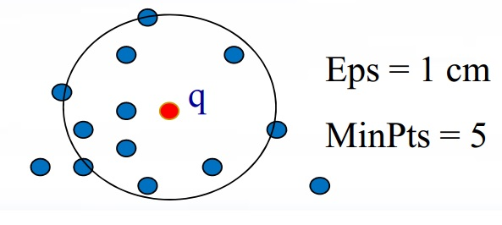
Khái niệm cơ bản
Khái niệm:
Eps: bán kính cực đại của vùng lân cận.
MinPts: số đối tượng/điểm ít nhất trong lân cận Eps của một đối tượng.
N_{Eps(q)}: tập hợp các đối tượng/điểm nằm trong lân cận Eps của q – {p thuộc D| dist(p,q) ≤ Eps}

Slide 26
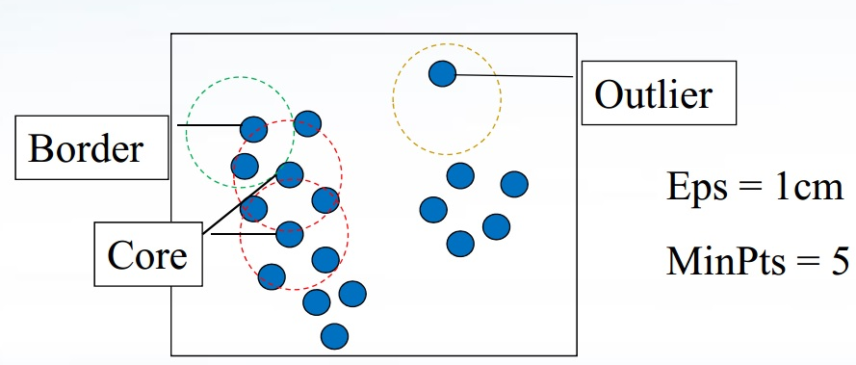
Khái niệm cơ bản
Đối tượng lõi (core object) là đối tượng thỏa Eps và MinPts.
Đối tượng biên (border object) là đối tượng có số điểm lân cận ít hơn MinPts trong Eps nhưng là lân cận của đối tượng lõi.
Đối tượng nhiễu (noise object) là bất kì điểm nào không phải là lõi hay biên.

Slide 27
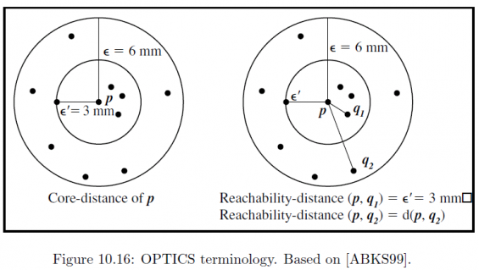
Khái niệm cơ bản
Core-distance:
Reachibility-distance:

Slide 28
OPTICS
Giới thiệu: OPTICS (Ordering Points To Identify the Clustering Structure) được công bố năm 1999 vởi Mihael Ankerst, Markus M. Breunig, Hans-Peter Kriegel and Jörg Sander. Ý tưởng của OPTICS gần giống như DBSCAN. Nhưng không phải bận tâm lắm radius của core-object.
Mã giả:
Ví dụ:

Slide 29
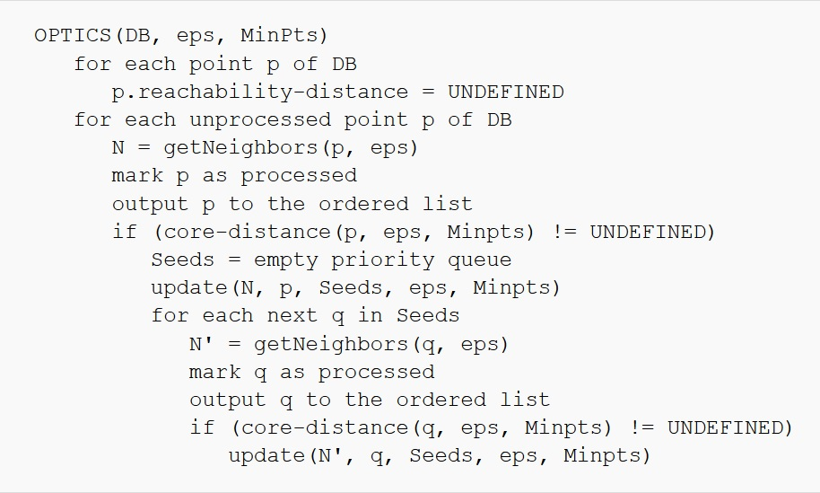
OPTICS/Pseudocode [5]

Slide 30
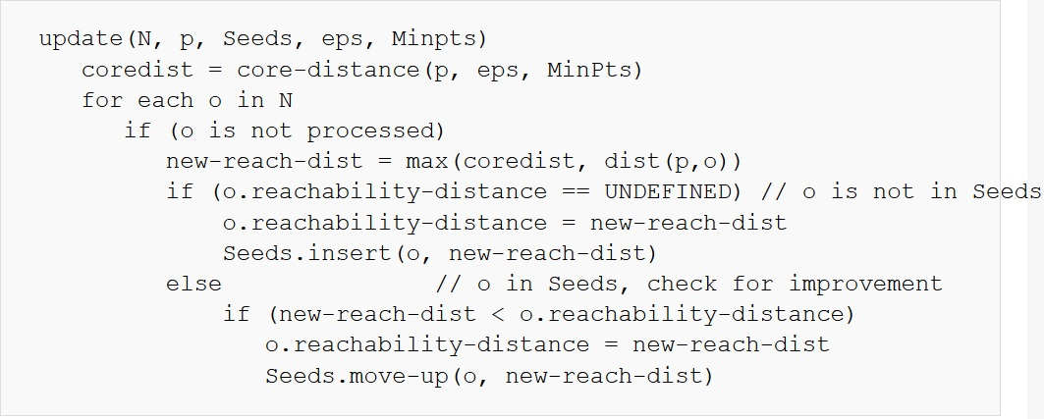
OPTICS/Pseudocode [5]

Slide 31
OPTICS/Example
Minpts=2
Eps=1.5

Slide 32
OPTICS/Example
Minpts=2
Eps=1.5
Core-dist(p1) =1,41

Slide 33
OPTICS/Example
Minpts=2
Eps=1.5

Slide 34
OPTICS/Example
Core-dist(p3) = 1
Seeds = P4,P5

Slide 35
OPTICS/Example
Core-dist(p5) = 1
Seeds = P5,P6
P9

Slide 36
OPTICS/Example
Core-dist(p6) = 1
Seeds = P5,P6
P9

Slide 37
OPTICS/Example
Core-dist(p9) = 1
Seeds = P5,P6
P9

Slide 38
OPTICS/Example
Core-dist(p9) = 1
Seeds = P5,P6
P9

Slide 39
OPTICS/Review
Độ phức tạp thuật toán: O(n logn)
Tham số Eps ảnh hưởng đến độ phức tạp thuật toán.

Slide 40
CHAMELEON
Các thuật toán gom cụm sử dụng mô hình tĩnh thường phải dựa trên các giả định về phân phối của dữ liệu (K-means, PAM, CLARA giả định dữ liệu phân phối theo dạng hình cầu) và bỏ qua (ROCK) hoặc đánh giá một cách cứng nhắc (CURE) về độ tương tự nội tại trong quá trình gom nhóm.
CHAMELEON là thuật toán gom cụm phân cấp thuộc nhóm tích tụ, với hướng tiếp cận sử dụng mô hình động. Độ tương tự nội bộ là một yếu tố quyết định để kết hợp các nhóm lại với nhau → Khắc phục được các điểm yếu của mô hình tĩnh.

Slide 41
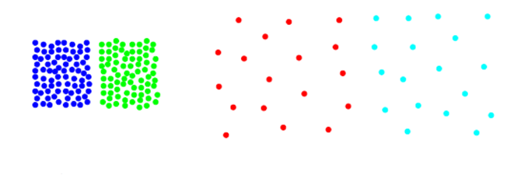
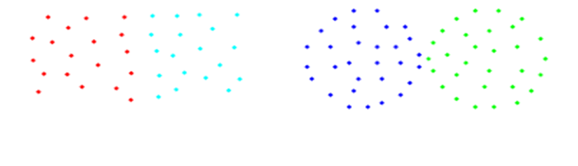
CHAMELEON
Một số hạn chế của mô hình tĩnh

Slide 42
CHAMELEON
Thuật toán CHAMELEON gồm 2 giai đoạn chính:
Giai đoạn 1: Sử dụng thuật toán phân hoạch tập dữ liệu thành một số lượng lớn các nhóm con nhỏ.
Giai đoạn 2: Sử dụng thuật toán gom cụm phân cấp để tìm kiếm các cụm hợp lệ bằng cách lặp lại quá trình kết hợp các cụm con nhiều lần.

Slide 43
CHAMELEON
Thuật toán CHAMELEON
function CHAMELEON(D)
Xây dựng đồ thị k-nearest neighbour cho tập D
Phân hoạch đồ thị bằng thuật toán phân hoạch đa cấp hMETIS
repeat
Sáp nhập các cụm thỏa mãn tốt nhất về độ liên kết và mật độ riêng.
until không thể sáp nhập được nữa

Slide 44
CHAMELEON
Construct
Sparse Graph
Partition the Graph
Data Set
Merge Partition
Final Clusters
Các giai đoạn của thuật toán CHAMELEON

Slide 45
CHAMELEON
Các đặc điểm chính của thuật toán CHAMELEON:
Mô hình dữ liệu.
Mô hình độ tương tự.
Thuật toán phân hoạch.
Phương án kết hợp.

Slide 46
Mô hình dữ liệu
CHAMELEON biểu diễn dữ liệu theo hướng tiếp cận độ thị phổ biến: k-nearest neighbors.
Các ưu điểm của đồ thị k-nearest neighbor G_{k}:
Các điểm xa nhau hoàn toàn không có sự liện hệ trong G_{k}.
Các cụm láng giềng có kích thước động.
Mật độ của cụm được thể hiện ngay ở trong số của cạnh.
Thuận tiện cho việc thực thi các thuật toán phân hoạch trên toàn bộ đồ thị.

Slide 47
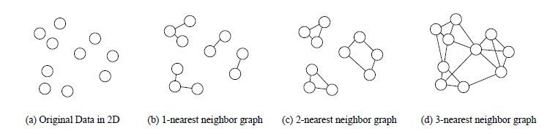
Mô hình dữ liệu
Minh họa các dạng đồ thị theo tham số k

Slide 48
Mô hình độ tương tự
Relative Inter-connectivity
Relative Closeness

Slide 49

Mô hình độ tương tự

Slide 50
Thuật toán phân hoạch
CHAMELEON sử dụng thuật toán phân hoạch hMETIS^{[4]}.
Ban đầu đồ thị chỉ có 1 cụm gồm tất cả các điểm dữ liệu.
Các cụm lớn được lựa chọn và bị chia nhỏ thành 2 cụm con:
Mỗi cụm con phải chứa ít nhất 25% số điểm dữ liệu của cụm ban đầu.
Cạnh cắt là tối tiểu.
Các cụm được phân hoạch dần cho đến khi đạt giới hạn số điểm nhỏ nhất trên mỗi cụm con.
Thuật toán hMETIS rất linh hoạt, hiệu quả trên cả đồ thị đặc lẫn đồ thị thưa.

Slide 51
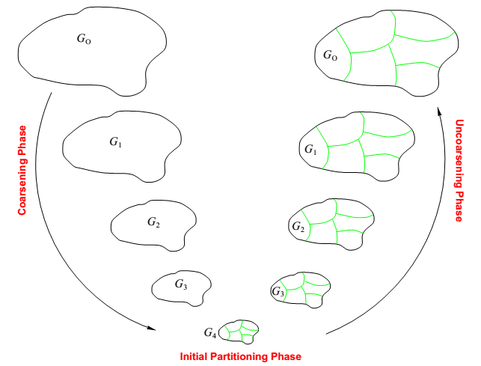
Thuật toán phân hoạch

Slide 52
Phương án kết hợp
Scheme 1:
RI(C_{i}, C_{j}) ≥ T_{RI} và RC(C_{i}, C_{j}) ≥ T_{RC}.
Scheme 2:
RI(C_{i}, C_{j}) * RC(C_{i}, C_{j})^{α}

Slide 53
Nhận xét:
Thuật toán CHAMELEON có thể nhận diện được các phân bố đặc biệt của dữ liệu mà các mô hình tĩnh không thể nhận diện được.
Độ phức tạp: O(nm + nlogn + m²logm)^{[3]}.
Giai đoạn sáp nhập các cụm con có khả năng được thực hiện song song (scheme 1) → giảm thời gian thực thi thuật toán.

Slide 54
Kết quả thực nghiệm

Slide 55


Dữ liệu

Slide 56
So sánh độ lỗi theo tham số (OPTICS)

Slide 57
So sánh thời gian thực thi

Slide 58
So sánh độ lỗi

Slide 59
Kết luận

Slide 60
Kết luận
Gom nhóm văn bản là một bài toán quan trọng và có nhiều ứng dụng trong xử lý và lưu trữ thông tin.
Có nhiều phương pháp tiếp cận khác nhau cho bài toán gom nhóm:
Mỗi phương pháp đều có các ưu điểm và nhược điểm riêng, được lựa chọn áp dụng tùy vào ngữ cảnh của bài toán.

Slide 61
Tài liệu tham khảo
[1] L. Kaufmann and P. J. Rousseeuw, “Clustering Large Application (Program CLARA),” in Finding Groups in Data: An Introduction to Cluster Analysis, New York, John Wiley & Sons, 1990, pp. 126-163.
[2] C. P. Wei, Y. H. Lee, C. M. Hsu, “Empirical Comparison of Fast Clustering Algorithms for Large Data Sets,” in 33rd International Conference on System Sciences, Hawaii, 2000.
[3] G. Karypis, E. H. Han, V. Kumar, “Chameleon: A Hierarchical Clustering Algorithm Using Dynamic Modeling,” University of Minnesota, Minneapolis, USA, 1999.
[4] G. Karypis, V. Kumar, “Multilevel k-way hypergraph partitioning,” in Proceeding of the Design and Automation Conference, New York, USA, 1999.
[5] Wikipedia, http://en.wikipedia.org/wiki/OPTICS_algorithm
[6] Mihael Ankerst, Markus M. Breunig, Hans-Peter Kriegel, Jörg Sander in Ordering Points To Identify the Clustering Structure

Slide 62
Cảm ơn thầy và các bạn đã lắng nghe

